Slide 1
Técnicas da ARH
Avaliação de Desempenho – Levinson, H.
Torne a Avaliação de Desempenho Relevante – Oberg, W.

Slide 2
Avaliação de Desempenho
Definição: Processo pelo qual as Organizações avaliam o desempenho dos funcionários
Objetivos: estimular os supervisores a observar seus subordinados e desenvolver treinamentos; oferecer feedback aos funcionários; oferecer informações aos gerentes para tomar decisões
Importância: possibilita parâmetros comparativos entre os funcionários.
Quem avalia: ARH elabora o programa de avaliação e organiza a classificação, os supervisores fornecem as informações sobre seus subordinados.
Avaliação de Desempenho: Avaliação de desempenho é feita a partir da função exercida pelos funcionários e com base nos objetivos da Organização.

Slide 3
Função
Utilidade:
Melhoria do desempenho: informação e interação
Ajuste de remuneração: mérito
Decisões de colocação: recompensa
Treinamento e desenvolvimento: necessidades e potencialidades
Planejamento e desenvolvimento de carreira: decisões
Deficiências no preenchimento de vagas: procedimentos de seleção
Inexatidão de informação: adequação dos processos
Erros de projeto de cargos: erros de definição
Igual oportunidade de emprego: discriminação
Desafios externos: assistência
Dificuldade: inadequação dos métodos com os objetivos desejados.

Slide 4
Processo de Avaliação de Desempenho
Parâmetros:
Relação com cargos: referencia nas atividades previstas
Ser práticos: base empírica
Basear-se em padrões: marcos comparativos de mensuração
Usar medidas confiáveis: objetivas (quantitativas); subjetivas (qualitativas)
Distorções:
Efeito-halo: influencia da opinião pessoal
Erro de tendência central: tendência à média
Propensão de complacência: excesso ou falta de rigor
Preconceito pessoal: pré-noções e valores pessoais
Efeito-recentido: influência de ações recentes

Slide 5
Processo de Avaliação de Desempenho
Abordagem Tradicional
Abordagem Moderna
Modelo
Mecanístico
Modelo Orgânico
Modelo
Mecanístico
Modelo Orgânico
Ênfase na eficiência
Ênfase na eficácia
Ênfase na eficiência
Ênfase na eficácia
Fatores Higiênicos
Fatores
Motivacionais
Fatores Higiênicos
Fatores
Motivacionais
Estabilidade
Instabilidade e mudança
Estabilidade
Instabilidade e mudança
Conservantismo
Inovação e criatividade
Conservantismo
Inovação e criatividade
Permanente e
Provisório e mutável
Permanente e
Provisório e mutável
definitivo
definitivo

Slide 6
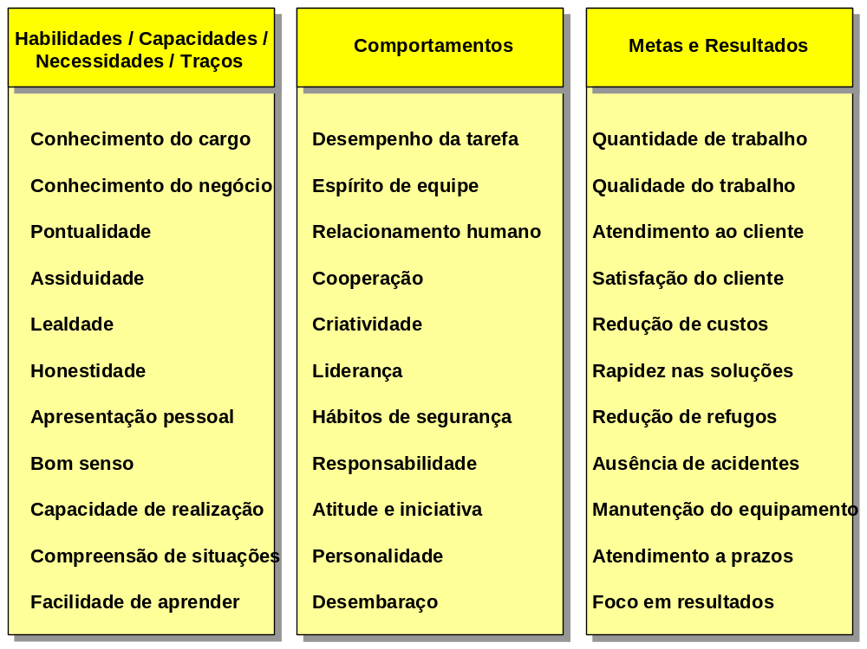
Critérios para avaliação do desempenho

Slide 7
Métodos de Avaliação
Avaliação por escrito: escrever pontos fortes e fracos do individuo.
Vantagens: maior flexibilidade para o avaliador
Desvantagens: variabilidade de informações, difícil comparação, subjetividade.
Testes e Observações: testes de conhecimentos e habilidades.
Vantagens: demonstração objetiva, critérios claros.
Desvantagens: altos custos
Análise de Campo: avaliação conjunta entre os supervisores sobre os mesmos funcionários.
Vantagens: maior imparcialidade.
Desvantagens: demanda maior tempo.

Slide 8
Métodos de Avaliação
- Escala gráfica de classificação (p.277): pontuação em termos de qualidade e quantidade produzida.
Vantagem: mais consistente e precisa, tem aplicação fácil e barata.
Desvantagens: desconsidera as diferenças dos cargos.
Método da escolha forçada (p.279): escolha do par de declarações mais representativas de cada funcionário.
Vantagem: reduz tendências pré estabelecidas, prática, padronizada.
Desvantagens: desvios em relação ao cargo, pouca flexibilidade, dificuldade de priorização, descontentamento do funcionário.

Slide 9
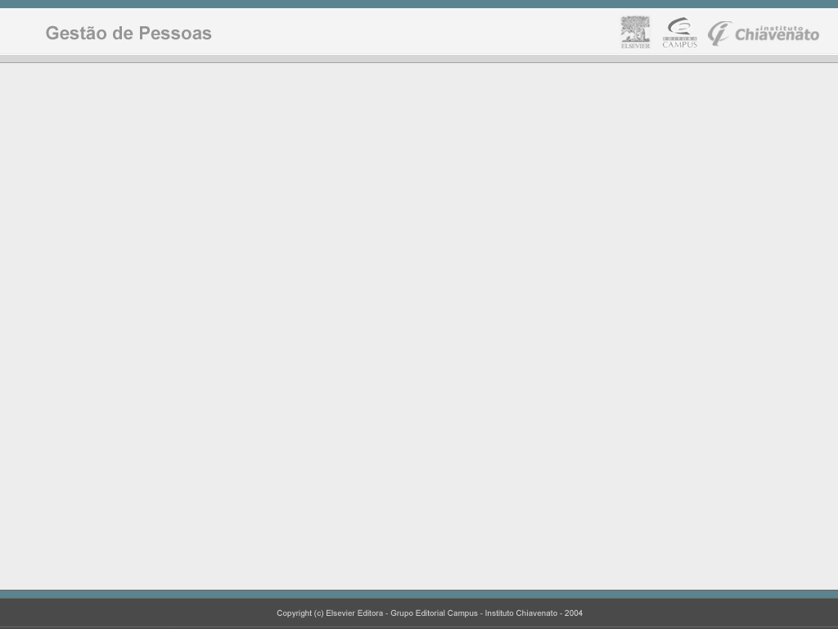
Método da escala gráfica
Fatores:
Ótimo
Bom
Regular
Sofrível
Fraco
Produção
Sempre
Às vezes,
Satisfaz os
Às vezes,
Sempre
(Quantidade de
ultrapassa
ultrapassa
padrões
abaixo dos
abaixo dos
trabalho realizada)
os padrões
os padrões
padrões
padrões
Qualidade
Excepcional
Superior
Qualidade
Qualidade
Péssima
(Esmero no
qualidade
qualidade
satisfatória
insatisfa
-
qualidade
trabalho)
no trabalho
no trabalho
tória
no trabalho
Conhecimento
do Trabalho
Conhece
Conhece
Conhece o
Conhece
Conhece
(Perícia no
todo o
mais do que
suficiente
parte do
pouco o
trabalho)
trabalho
necessário
trabalho
trabalho
Cooperação
Excelente
Bom
Colabora
Colabora
Não
(Relacionamento
espírito de
espírito de
normalmente
pouco
colabora
interpessoal)
colaboração
colaboração
Compreensão
Excelente
Boa
Capacidade
Pouca
Nenhuma
de Situações
capacidade
capacidade
satisfatória
capacidade
capacidade
(capacidade de
de intuição
de intuição
de intuição
de intuição
de intuição
)
resolver problemas
Criatividade
Tem sempre
Quase sempre
Algumas vezes
Raramente
Nunca
(capacidade
excelentes
excelentes
apresenta
apresenta
apresenta
de inovar)
idéias
idéias
idéias
idéias
idéias
Realização
Excelente
Boa
Razoável
Dificuldade
Incapaz de
(capacidade
capacidade
capacidade
capacidade
em realizar
realizar
de fazer)
de realizar
de realizar
de realizar

Slide 10
Método da Escala de Classificação
Fatores
Produção
Qualidade
Conhecimento do Trabalho
Cooperação
Compreensão da Situação
Criatividade
Realização
Iniciativa
Confiabilidade
..
Totais
Ótimo 5 | Bom 4 | Regular 3 | Sofrível 2 | Fraco 1
... | ... | ... | ... | ...
... | ... | ... | ... | ...
... | ... | ... | ... | ...
... | ... | ... | ... | ...
... | ... | ... | ... | ...
... | ... | ... | ... | ...
... | ... | ... | ... | ...
... | ... | ... | ... | ...
... | ... | ... | ... | ...
... | ... | ... | ... | ...
+ | + | + | + | +

Slide 11
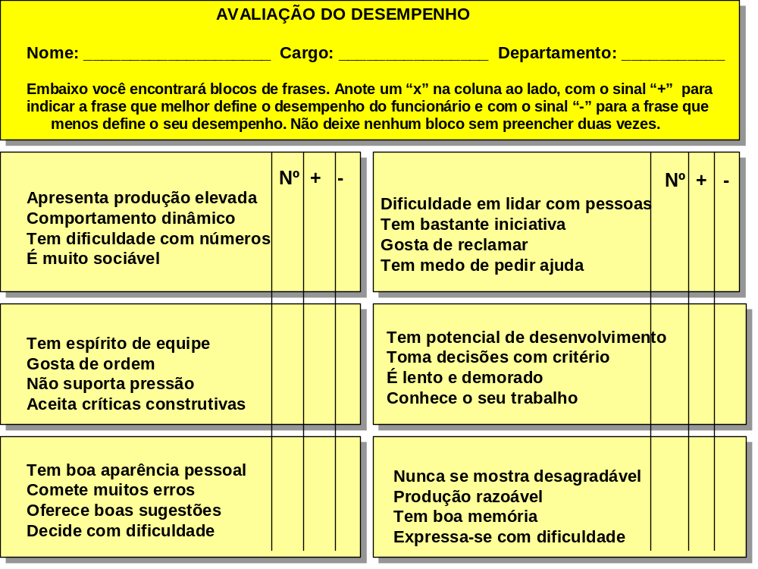
Método da escolha forçada

Slide 12
Métodos de Avaliação
Lista de Verificação (p.278): seleção de afirmações que descrevam o desempenho e as características, sem especificar o peso de cada declaração
Vantagem: economia, praticidade, padronização
Desvantagens: risco do efeito-halo, falta de flexibilidade
Avaliação de incidentes críticos (p.281): registro de de comportamentos extremamente positivos ou negativos.
Vantagens: mantém um histórico da atuação do funcionário, oferece retroinformação, oferece a possibilidade de justificativa, evita reincidentes.
Desvantagens: conflitos e constrangimentos para os supervisores e para os funcionários

Slide 13
Método das listas de verificação
AVALIA
Ç
ÃO DO DESEMPENHO
Nome: ____________________
Cargo: ________________ Departamento: ___________
Áreas de Desempenho:
Marque
Pesos
Áreas de Desempenho:
Marque
aqui
Pesos
aqui
Habilidade de decidir
Iniciativa pessoal
Aceita mudan
ç
as
Suporta tensão e pressão
Aceita dire
ç
ão
Conhecimento do trabalho
Aceita
Lideran
ç
a
responsabilidades
Atitude
Qualidade do trabalho
Atendimento
à
s regras
Quantidade de produção
Coopera
ç
ão
Práticas de segurança
Autonomia
Planejamento e organização
Aten
ç
ão aos custos
Cuidado com o patrimônio

Slide 14
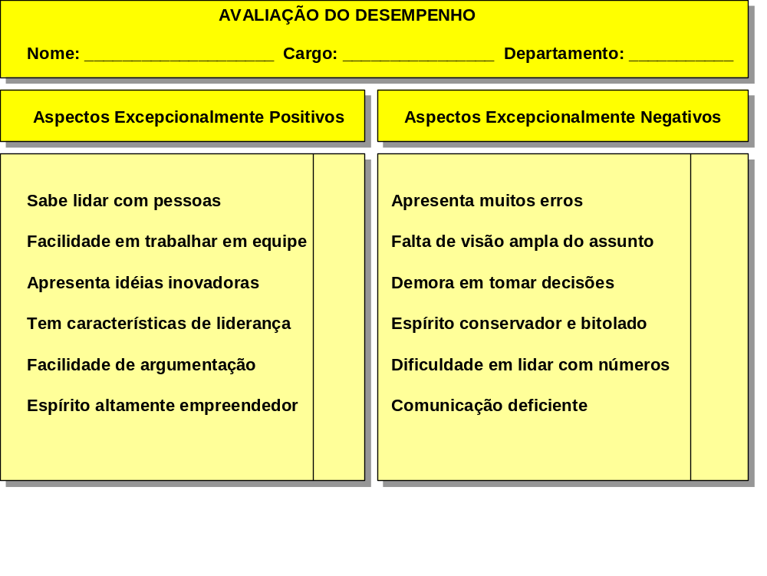
8.7. Método dos incidentes críticos

Slide 15
Métodos de Avaliação
Escalas de classificação com base comportamental (p.282): agrupamentos das descrições de desempenho em categorias relacionadas ao comportamento, constituindo escalas.
Vantagens: padronização das atividades, fácil comparação
Desvantagens: difícil construção

Slide 16
Métodos de Avaliação
Métodos dos padrões de trabalho: avaliação dos resultados das metas diárias.
Vantagens: precisão dos resultados
Desvantagens: dificuldade de comparação por envolver diferentes padrões de desempenho.
Administração por objetivos: os próprios funcionários ajudam a estabelecer as suas metas de desempenho.
Vantagens: engajamento dos funcionários, estabelecem forte relação com o cargo.
Desvantagens: recusa dos funcionários, tendência coercitiva do método, frustração.

Slide 17
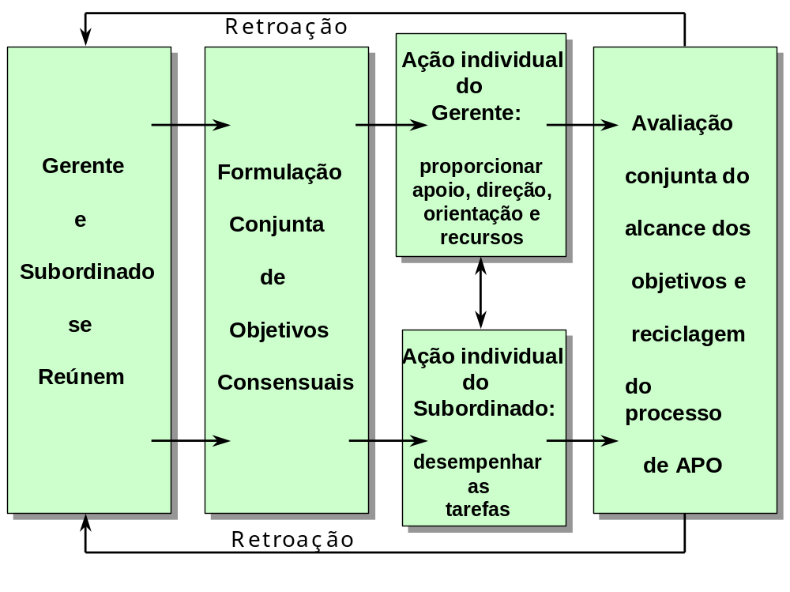
8.10. Método da APPO

Slide 18
Métodos de Avaliação
Centros de avaliação: local de avaliação comparativa, que é feita por meio de simulações, testes psicológicos, entrevistas, registros, dinâmicas, etc. para identificar potencialidades.
Vantagens: eficiente
Desvantagens: alto custo
Avaliações Psicológicas: entrevistas em profundidade com o especialista, testes psicológicos, discussões com supervisores sobre o comportamento do funcionário para identificar características emocionais, intelectuais e motivacionais.
Auto-analise: estímulo a auto-avaliação com o propósito de induzir o engajamento e melhoria.

